Slide 1
Verilog操作

Slide 2

典型错误
mux2模块：
assign Y = A & D1 + (~A) & D0;
4位数据选择器模块：
assign Y = A && D1 || (~A) && D0;
ALU顶层模块：

Slide 3
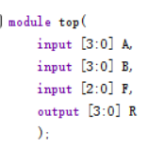
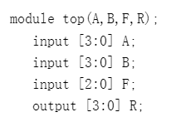
模块及变量定义
以上两种定义等价。
verilog有wire与reg两种类型，定义输入输出时不写默认为wire，
要定义reg写法为：output reg [3:0] R
input只能是wire类型，output可以是wire和reg。
如果在always语句中为变量赋值，该变量必须是reg
在assign语句中为变量赋值，该变量必须是wire

Slide 4
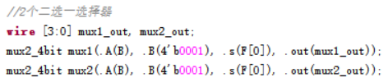

模块实例化调用
中间变量定义：一定不要忘记位数！任何一个中间变量忘记位数，
都可能导致输出只有最后一位。
模块实例化格式：模块名 实例名(.模块变量名(顶层变量名)，……)；
模块调用出现蓝色，是使用了未定义的变量，通常都是连线出错了。

Slide 5
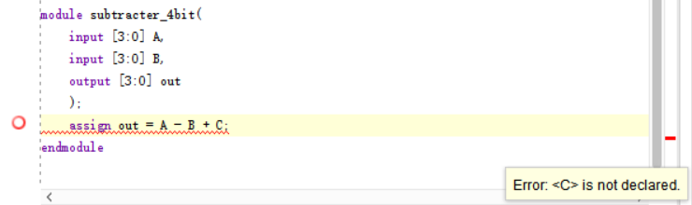
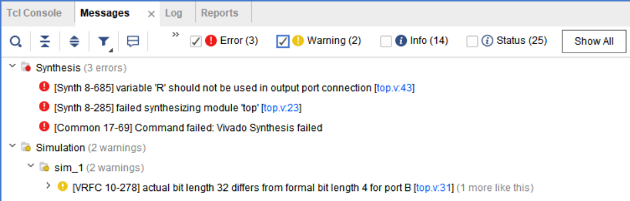
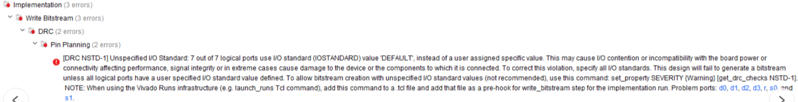
报错解决方法
1. 编译报错
在右边会有红色（警告是黄色）横条，鼠标移动到上面即可查看为何报错，按照报错信息去解决即可。
2. 运行报错
代码界面下方Message一栏，勾选Error、Critical warning、Warning查看报错信息，点击蓝色处即可跳转到出错的代码。
部分报错没有对应的出错代码，可以直接搜索报错信息，网上会提供一些解决方案（尤其是CSDN、知乎等）。

Slide 6
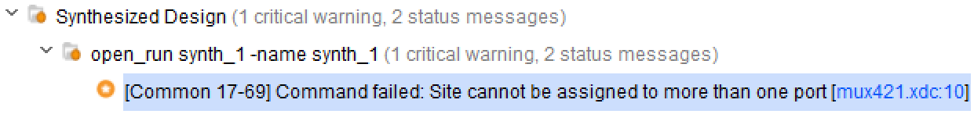
报错类型
红色error：优先解决，不解决无法跑通
橙色critical warning：通常是由代码错误造成的，出现基本代表有错误
黄色warning：问题不大，很多warning不会影响正常运行，没有前两种错误时再考虑

Slide 7
仿真和Debug

Slide 8
仿真必要性
程序上板子不工作没反应
1、Debug
板子工作但是逻辑不对
2、上板前就可以检验代码功能
3、摆脱硬件局限性
仿真（simulation）是对所设计电路进行功能和时序验证的一种手段。

Slide 9
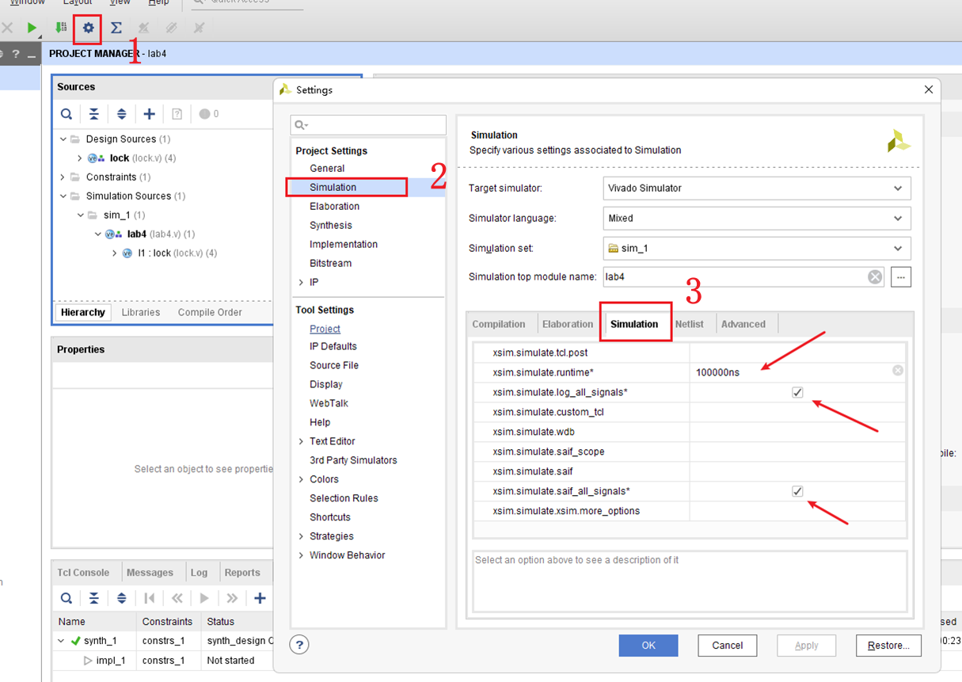
基础设置

Slide 10
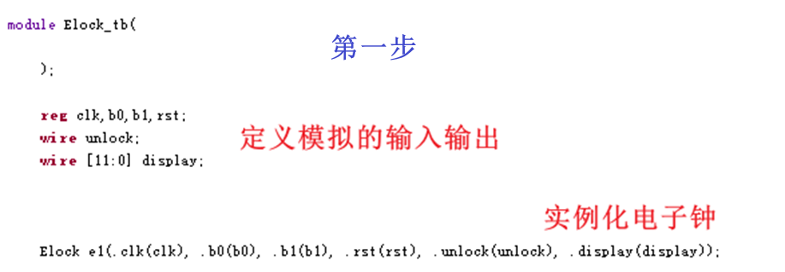
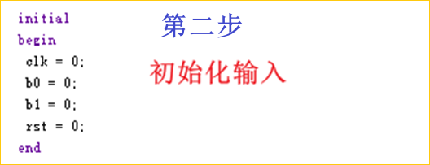
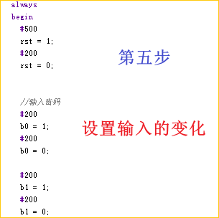
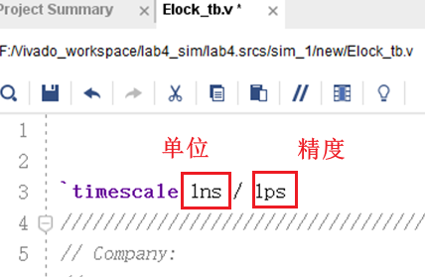

仿真代码
#3.5547968525
a = 0;
#3.555
a = 0;

Slide 11
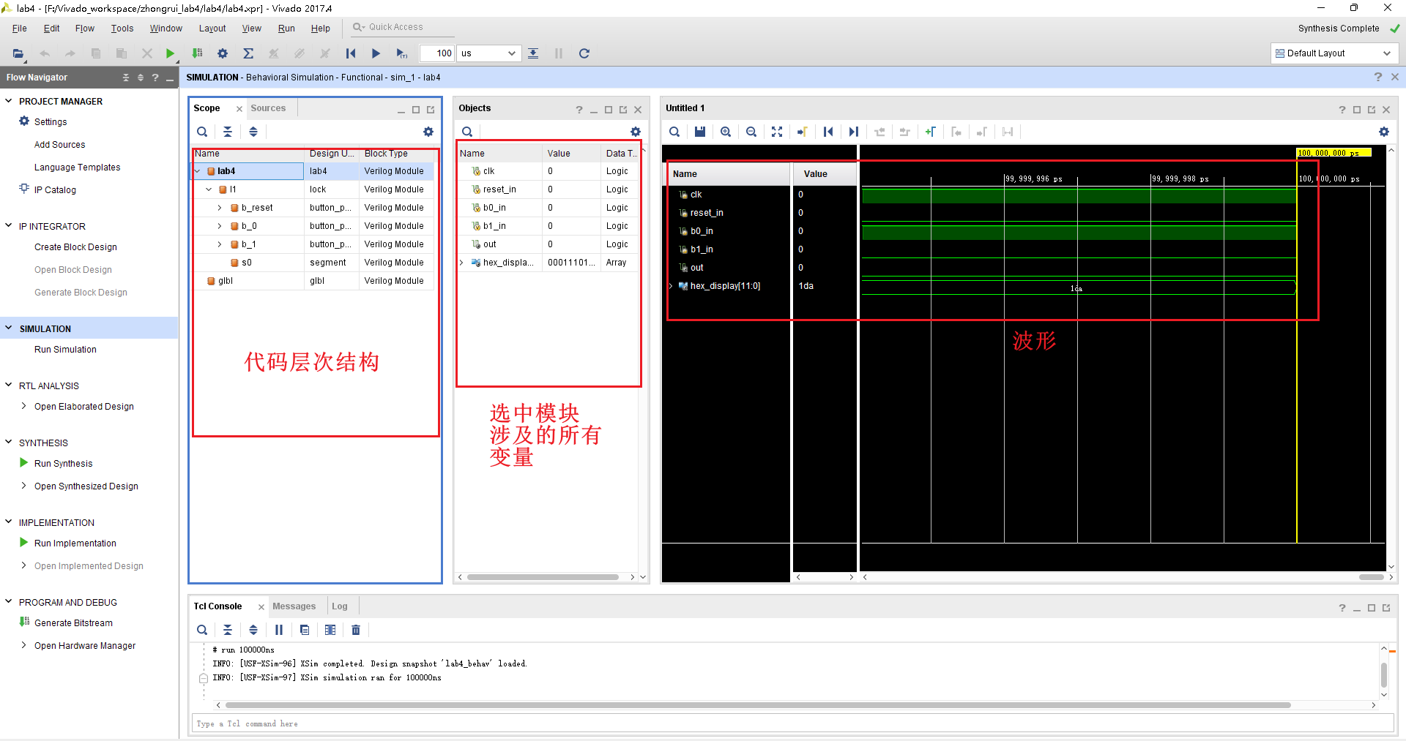
仿真界面

Slide 12
Debug：从仿真结果查找代码的错误
从输出有问题的变量开始，按因果关系逐级往上追溯

Slide 13
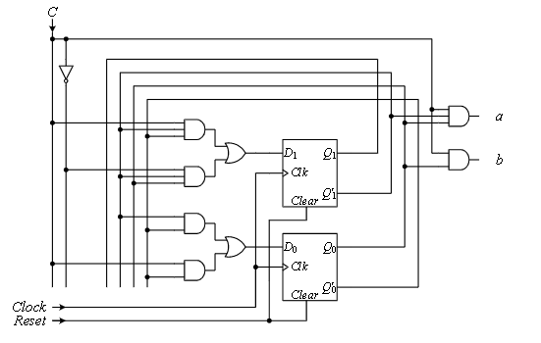
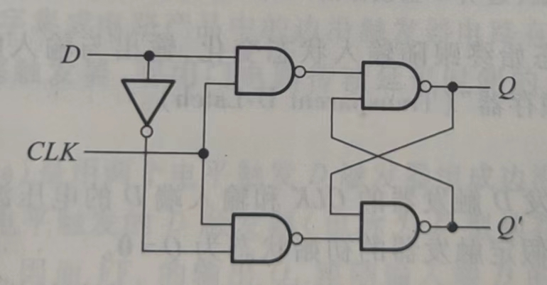
电路级代码：
与门：
and a1(out,in1,in2,in3)
或门：
or o1(out,in1,in2,in3)
非门：
not o1(out,in1)
异或：
xor x1(out,in1,in2)
电路图
与级联电路写法一致

Slide 14
1.button_process_unit.v中第二行的sim=0改为sim=1
2.debouncer.v中第八行的counter_n #(.n(sim?32:100000),.counter_bits(sim?5:17))改为 counter_n #(.n(sim?2:100000),.counter_bits(sim?1:17))
3.vivado中setting-simulation时长改为10000ns

